Slide 1

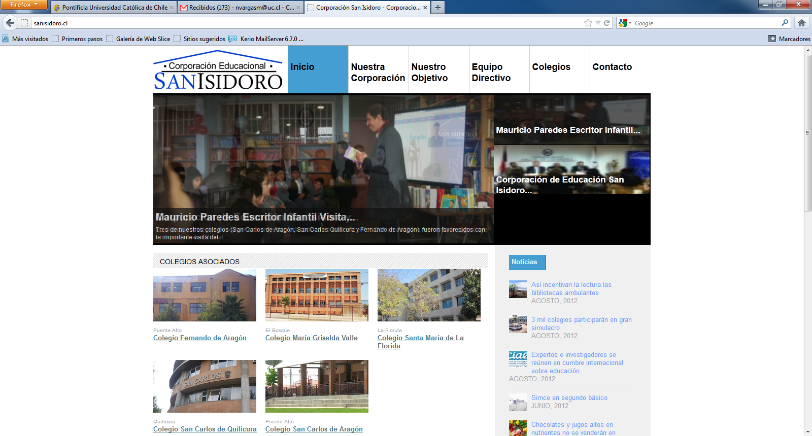





Bienvenido a

Slide 2


Preguntas Frecuentes
1.- Soy nuevo ¿Qué hago?
2.- ¿Cómo estudiar ?
3.- Error 404-500
4.- Notificaciones
5.- Resultados
6.- Biblioteca
7.- Datos Freak
8.- Temarios PTU

Slide 3
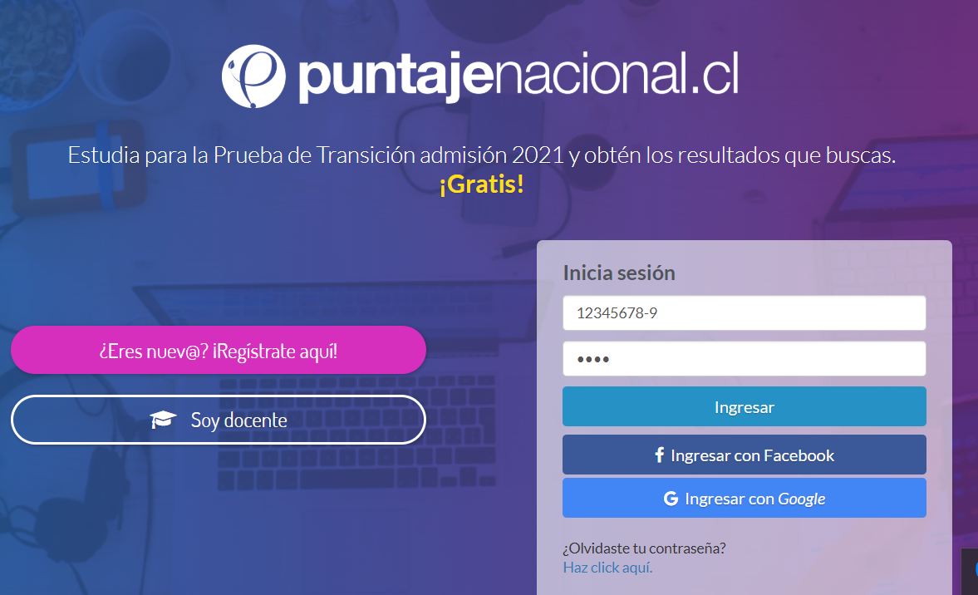
1.-Soy nuevo ¿Qué tengo que hacer ?
Ingresa siempre tu RUT sin punto y con guión
Tu clave inicial son los primeros 4 dígitos de tu Rut. (Podrás cambiarlo una vez que ingreses)
Si olvidaste tu contraseña envía un correo a contacto@ogr.cl

Slide 4

2.- ¿Cómo tengo que estudiar?
¿Son tus primeros pasos en Puntaje Nacional?
¡ Vas a Tener tres formas para estudiar!
1.- Trabajar de Forma autónoma, es decir SOLITO.
2.- Hacer guiado por tu profesor Regalón.
3.- Y a través de clases en vivo

Slide 5
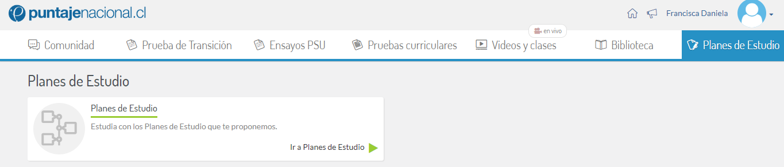
Forma 1: Trabajando de manera Autónoma
¡Planifica tus propias pruebas y plan de clases según tus preferencias!

Slide 6
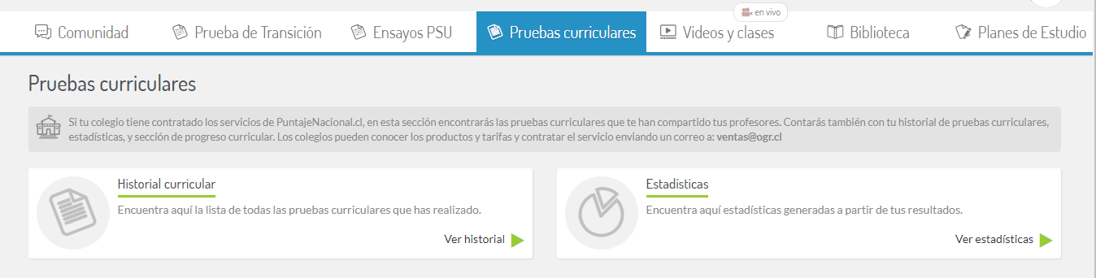
Forma 2: Hacer guiado por tu profesor
A través de las evaluaciones enviadas por tus docentes, creadas por tus profesores según su plan académico
¡Te llegará una notificación a tu buzón que te explicamos más adelante!

Slide 7

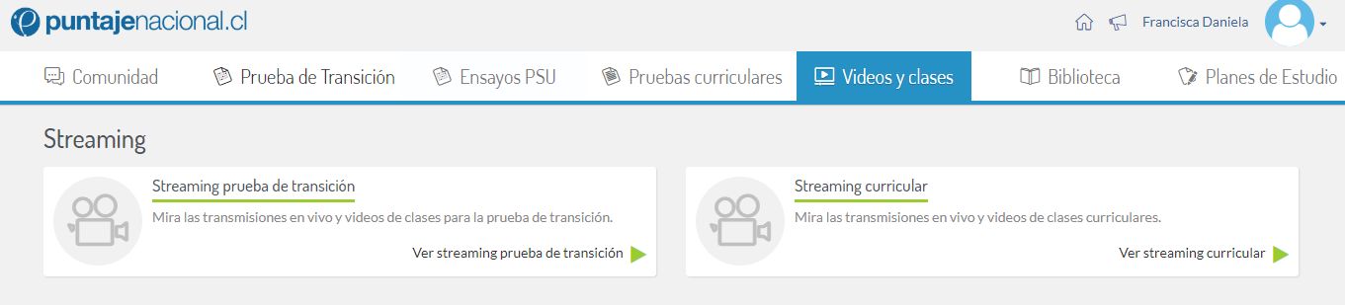

Forma 3: A través de clases de Streaming, en vivo y por
¡Clases en vivo de Prueba de Transición y Curriculares
guardadas automáticamente para verlas cuantas veces quieras!

Slide 8

3-¿Qué es el error 404/500?
Esto se puede
presentar debido a los archivos
que quedan registrados en el caché y las cookies del navegador que utilizas.
Te sugerimos utilizar Google Chrome, ya que es el navegador de mayor compatibilidad con nuestro sitio.

Slide 9

¿Cómo lo soluciono?
Al momento de aparecer el error cierra tu
plataforma, elimina cookies y caché de tu navegador,
vuelve a ingresar a la plataforma e intenta nuevamente
realizar tu ensayo.
En caso de persistir el error envía un correo a contacto@ogr.cl indicando tu rut y el nombre
de la evaluación con problemas

Slide 10

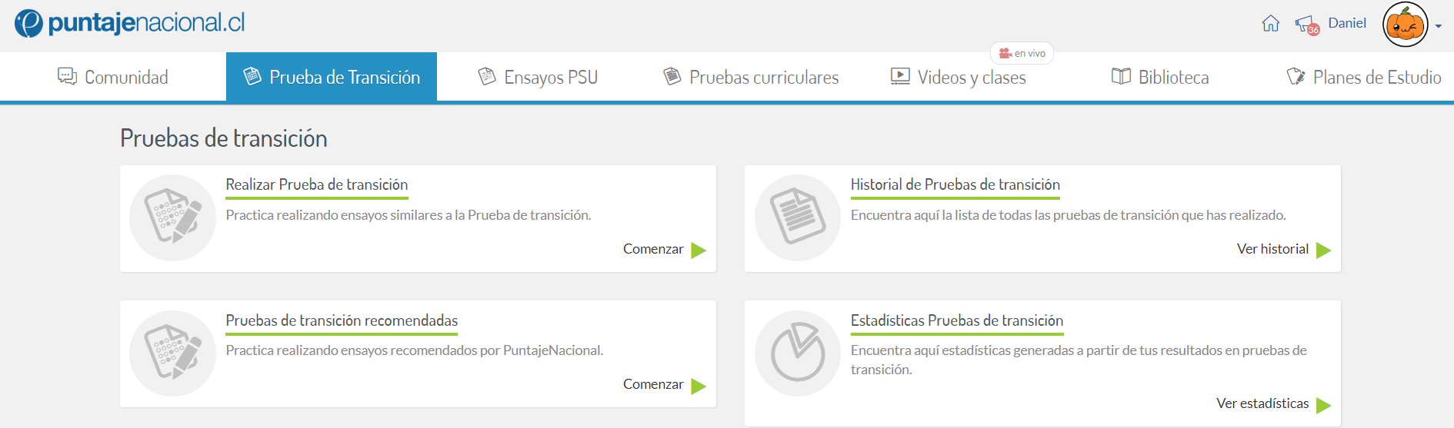

4.-¿Y mis notificaciones, donde estan?
¡Ándate a la segura! Revisa el Historial de cada sección
y encontrarás tus evaluaciones pendientes.

Slide 11
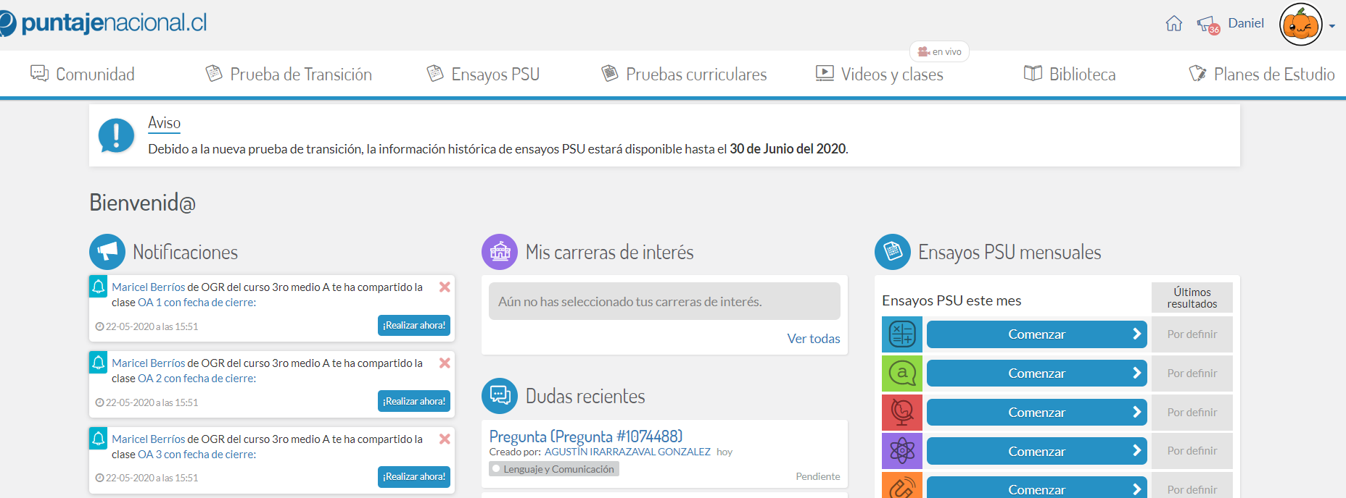
O en la pantalla principal
La notificación permanece fija mientras la fecha no caduque
(esa fecha la designa tu profesor).

Slide 12

5.¿y mis resultados?
¡Recuerda! para ver tus notas y retroalimentación debes ir al historial de la sección correspondiente
Además, si es una prueba enviada por el docente la retroalimentación se libera al completar la fecha límite establecida por tu profesor
Y SI NO ENTIENDES O, N0 COMPRENDES ¡NO TE PREOCUPES! CONTACTA A TU PROFESOR DEL COLEGIO O AL EQUIPO DE PUNTAJENACIONAL.

Slide 13

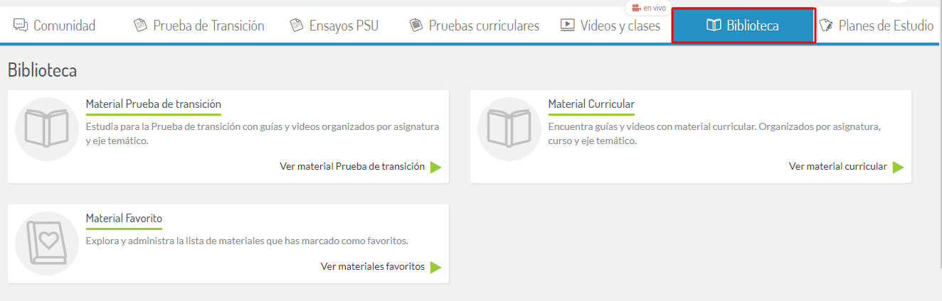
  5.Biblioteca
Encuentra guías, videos, actividades organizadas
por Asignatura, unidad, y nivel

Slide 14

¡Datos Importantes!
Recuerda siempre utilizar tu navegador Google Chrome, desde cualquier dispositivo (idealmente desde un computador).
¡No pienses en reintentarlo! La primera evaluación entregada será el resultado obtenido por tus docentes.
A futuro los ensayos PSU serán reemplazados en su totalidad por ensayos de Prueba de Transición.
Recuerda que en el historial puedes encontrar tus notas y puntajes de las pruebas que has rendido.
Recuerda que los ensayos son ilimitados, puedes hasta repetir uno ya hecho.

Slide 15

TEMARIOS PRUEBA DE TRANSICIÓN
En la plataforma o en YouTube puedes encontrar las nuevas temáticas de la prueba de Transición, vídeos hechos por docentes muy capacitados de PuntajeNacional.cl

Slide 16



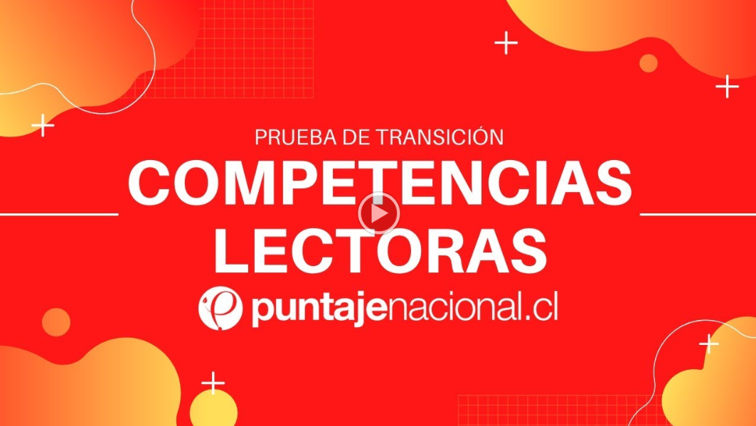
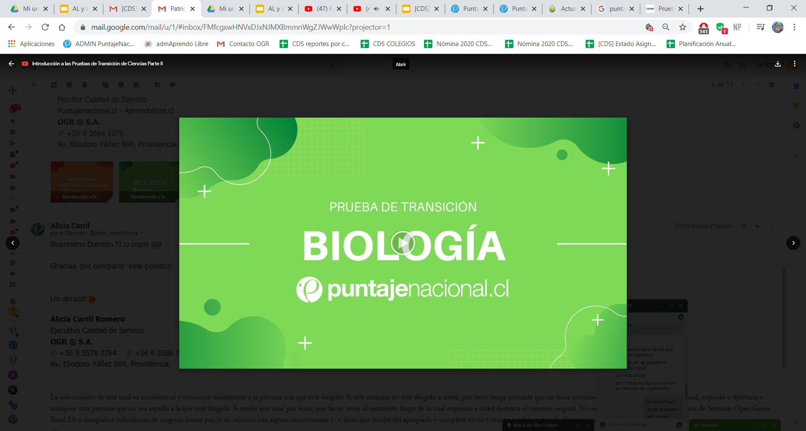
Temarios Prueba de Transición

Slide 17
y el Liceo Politécnico San Luis se une para ofrecerte una mejor alternativa para tu futuro
Para tener mas información al instante, síguenos en redes sociales

